Slide 1

Preparatevi a entrare nel mondo di Linux: dove il pinguino regna e potrete dire addio ai riavvii forzati!

Slide 2

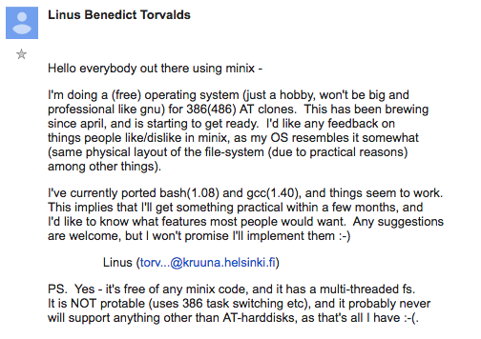
COS’È LINUX?
Linux è stato creato da Linus Torvalds nel 1991.
Esso è il kernel dei sistemi operativi GNU/Linux.
Il kernel non è altro che il cuore del sistema operativo, infatti esso gestisce le risorse hardware (CPU, RAM, ecc.).
Ma un cuore ha anche bisogno di un corpo, ed è qui che entra in gioco il progetto GNU.
GNU è un insieme di strumenti base (terminale, compilatori, ecc.) per creare un sistema utilizzabile da utenti finali.

Slide 3
COS’È LINUX?
Linux è stato creato da Linus Torvalds nel 1991.
Esso è il kernel dei sistemi operativi GNU/Linux.
Il kernel non è altro che il cuore del sistema operativo, infatti esso gestisce le risorse hardware (CPU, RAM, ecc.).
Ma un cuore ha anche bisogno di un corpo, ed è qui che entra in gioco il progetto GNU.
GNU è un insieme di strumenti base (terminale, compilatori, ecc.) per creare un sistema utilizzabile da utenti finali.

Slide 4



OPEN SOURCE
Il movimento open source promuove un modello di sviluppo in diretto contrasto con i modelli di sviluppo proprietari in cui poche aziende controllano l’intero ciclo di vita del software.
Il modello open source ha dimostrato che per sviluppare codice di qualità non è necessario un grande budget, ma una comunità impegnata ed appassionata.
Grazie a questo modello, Linux è riuscito a prosperare, diventando una base solida sulla quale si reggono infrastrutture critiche.

Slide 5






LE DISTRO LINUX
Le distribuzioni Linux (abbreviate in distro), sono ciò che lo rendono un sistema operativo versatile ed adattabile.
Ogni distro combina il kernel Linux con software selezionato e configurato per scopi specifici.
Ogni distro ha un sistema di installazione di pacchetti diverso. Questi contribuiscono a mantenere il sistema sicuro poiché scaricano il software da versioni ufficiali.
La vasta gamma di distribuzioni rende Linux estremamente flessibile in base alle esigenze.

Slide 6

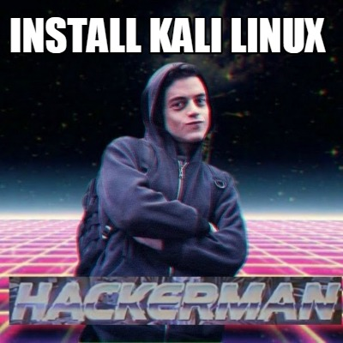
LE DISTRO LINUX
Le distribuzioni Linux (abbreviate in distro), sono ciò che lo rendono un sistema operativo versatile ed adattabile.
Ogni distro combina il kernel Linux con software selezionato e configurato per scopi specifici.
Ogni distro ha un sistema di installazione di pacchetti diverso. Questi contribuiscono a mantenere il sistema sicuro poiché scaricano il software da versioni ufficiali.
La vasta gamma di distribuzioni rende Linux estremamente flessibile in base alle esigenze.

Slide 7
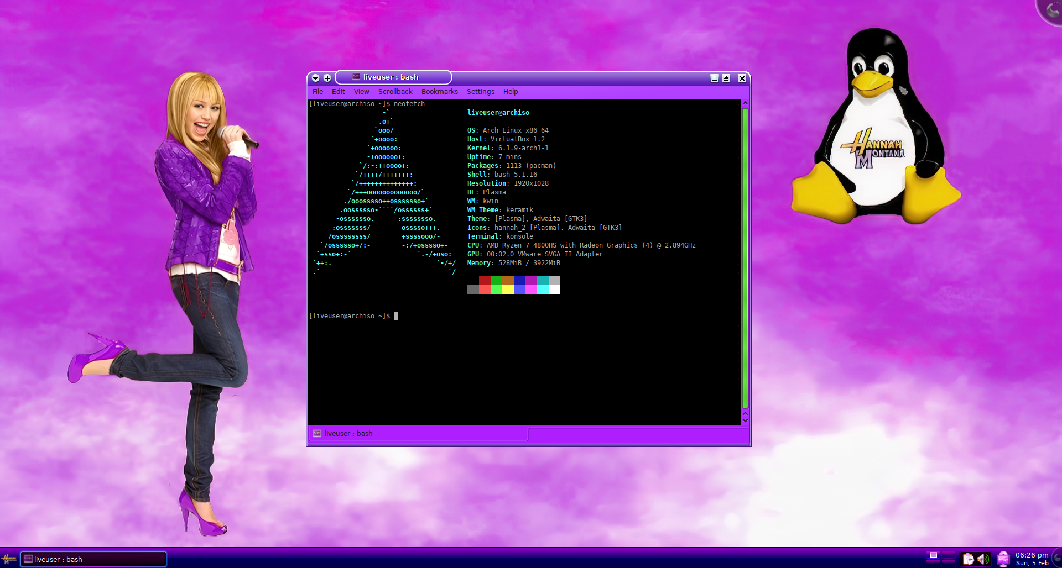
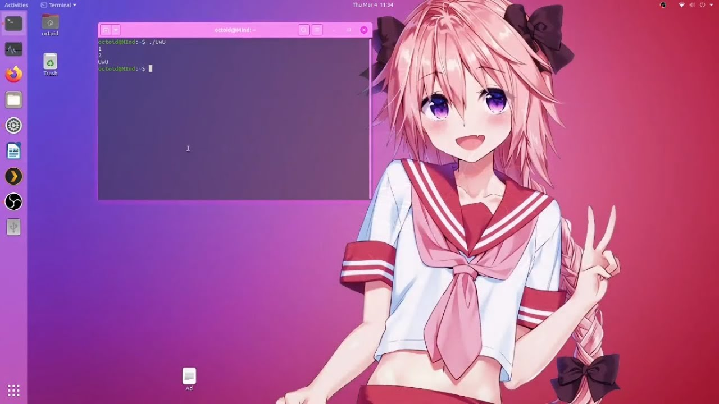

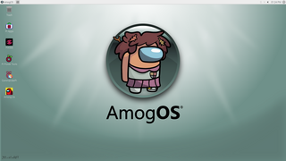
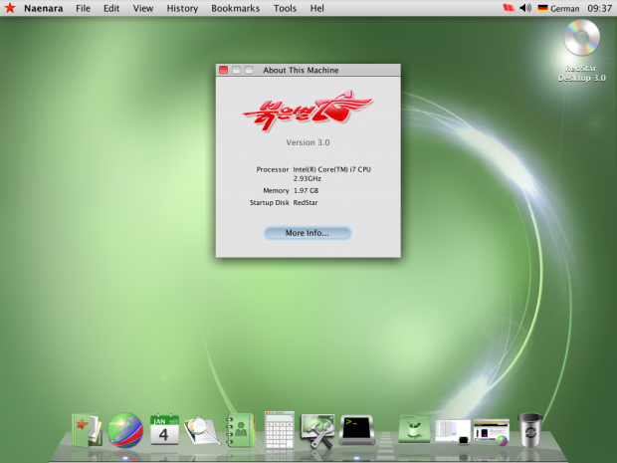


Slide 8
PERCHÉ È IMPORTANTE
L’importanza di Linux risiede, come abbiamo già detto, nella sua capacità di adattarsi a contesti diversi, dalla gestione di server a quella di dispositivi embedded (RasbperryPi, etc.).
È la spina dorsale dell’infrastruttura tecnologica globale, essendo utilizzato in oltre il 90% dei server che gestiscono Internet.
Inoltre, la sua natura open source permette di scovare vulnerabilità in tempo zero, rendendolo di fatto uno dei sistemi operativi più sicuri al mondo.

Slide 9


MA QUINDI PERCHÉ UN PINGUINO?
La mascotte ufficiale di Linux è il pinguino Tux.
Il suo nome potrebbe derivare dal fatto che il suo aspetto ricorda uno smoking (tuxedo in inglese).
Tux è diventato la mascotte ufficiale perché incarna lo spirito amichevole e non troppo serio di Linus, il quale decise di trasmettere questi valori anche alla sua creatura.
PERCHÉ È IMPORTANTE
L’importanza di Linux risiede, come abbiamo già detto, nella sua capacità di adattarsi a contesti diversi, dalla gestione di server a quella di dispositivi embedded (RasbperryPi, etc.).
È la spina dorsale dell’infrastruttura tecnologica globale, essendo utilizzato in oltre il 90% dei server che gestiscono Internet.
Inoltre, la sua natura open source permette di scovare vulnerabilità in tempo zero, rendendolo di fatto uno dei sistemi operativi più sicuri al mondo.

Slide 10
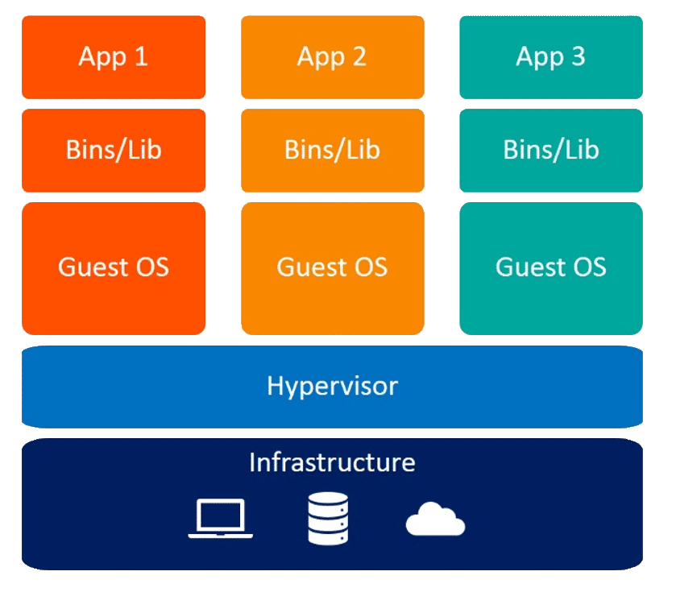
MA QUINDI PERCHÉ UN PINGUINO?
La mascotte ufficiale di Linux è il pinguino Tux.
Il suo nome potrebbe derivare dal fatto che il suo aspetto ricorda uno smoking (tuxedo in inglese).
Tux è diventato la mascotte ufficiale perché incarna lo spirito amichevole e non troppo serio di Linus, il quale decise di trasmettere questi valori anche alla sua creatura.
D’ACCORDO, E COME LO INSTALLO?
Per ognuna delle seguenti opzioni avrete delle guide linkate nella repository GIT del corso.
Installare Ubuntu su una macchina vergine o formattarne una non vergine.
Installare WSL (Windows Subsystem for Linux), questo vi permetterà di avere dentro windows una shell Linux.
Installare un software di virtualizzazione come «Oracle Virtual Box».
MACCHINE VIRTUALI
Le macchine virtuali (VM) sono ambienti software che emulano l’hardware di un computer reale, permettendo di eseguire più sistemi operativi in parallelo su un’unica macchina fisica.
Attraverso una hypervisor (come VirtualBox), la VM utilizza le risorse del sistema host (come CPU, RAM e disco) per creare uno spazio virtuale dove un sistema operativo guest può funzionare indipendentemente.

Slide 11

MACCHINE VIRTUALI
Le macchine virtuali (VM) sono ambienti software che emulano l’hardware di un computer reale, permettendo di eseguire più sistemi operativi in parallelo su un’unica macchina fisica.
Attraverso una hypervisor (come VirtualBox), la VM utilizza le risorse del sistema host (come CPU, RAM e disco) per creare uno spazio virtuale dove un sistema operativo guest può funzionare indipendentemente.
WINDOW’S SUBSYSTEM FOR LINUX
Il Windows Subsystem for Linux (WSL) è una funzionalità di Windows che permette di eseguire un ambiente Linux direttamente su Windows, senza la necessità di una macchina virtuale o del dual boot. WSL fornisce un’implementazione leggera del kernel Linux, consentendo agli utenti di eseguire la riga di comando e strumenti nativi di Linux direttamente su Windows.
PERCHÉ È IMPORTANTE
L’importanza di Linux risiede, come abbiamo già detto, nella sua capacità di adattarsi a contesti diversi, dalla gestione di server a quella di dispositivi embedded (RasbperryPi, etc.).
È la spina dorsale dell’infrastruttura tecnologica globale, essendo utilizzato in oltre il 90% dei server che gestiscono Internet.
Inoltre, la sua natura open source permette di scovare vulnerabilità in tempo zero, rendendolo di fatto uno dei sistemi operativi più sicuri al mondo.

Slide 12
MACCHINE VIRTUALI
Le macchine virtuali (VM) sono ambienti software che emulano l’hardware di un computer reale, permettendo di eseguire più sistemi operativi in parallelo su un’unica macchina fisica.
Attraverso una hypervisor (come VirtualBox), la VM utilizza le risorse del sistema host (come CPU, RAM e disco) per creare uno spazio virtuale dove un sistema operativo guest può funzionare indipendentemente.
WINDOW’S SUBSYSTEM FOR LINUX
Il Windows Subsystem for Linux (WSL) è una funzionalità di Windows che permette di eseguire un ambiente Linux direttamente su Windows, senza la necessità di una macchina virtuale o del dual boot. WSL fornisce un’implementazione leggera del kernel Linux, consentendo agli utenti di eseguire la riga di comando e strumenti nativi di Linux direttamente su Windows.

Slide 13
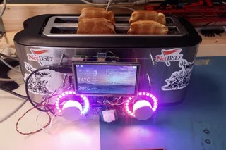
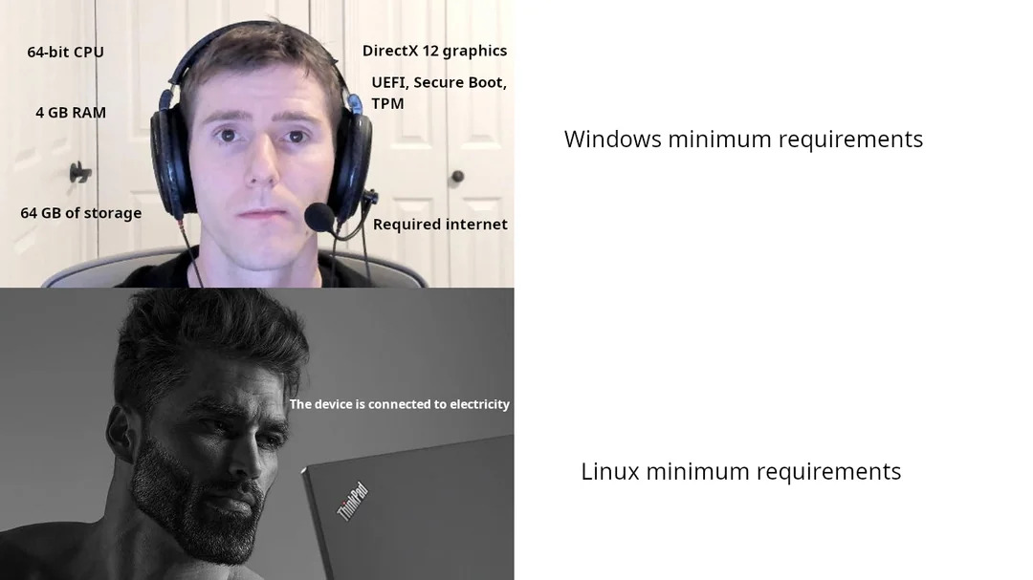
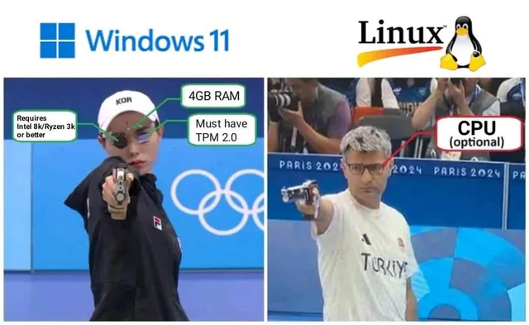
Non avete scuse, gira pure su un tostapane…

Slide 14

Letteralmente…

Slide 15
FINE INTRODUZIONE
Grazie per l’attenzione, spero che vi abbia intrattenuto abbastanza.
Domani spero di vedervi tutti con una macchina Linux per sporcarvi le mani.
Se c’è qualcosa che non avete capito, venite e chiedete, altrimenti mi potete contattare su
Telegram a @daniele.susino

Slide 16

BENTORNATI A CODING ZERO
Pronti a trasformare codice in magia? Nel regno di Tux, i compilatori e gli interpreti sono i tuoi incantesimi, e la programmazione è solo l'inizio dell’avventura!

Slide 17
SIATE SINCERI…

Slide 18


AVETE AVUTO PROBLEMI?
Questo è il momento giusto di chiedere per risolvere le problematiche, non fatevi intimorire da Tux.
COS’È IL FILE SYSTEM?
Il filesystem è come il sistema di organizzazione dei file e delle cartelle sul tuo computer.
Immagina di avere un enorme armadio con tanti cassetti, ognuno dedicato a qualcosa di diverso.
Il filesystem fa lo stesso: organizza e tiene traccia di dove vengono salvati tutti i file, come documenti, immagini e programmi, all'interno di una struttura ad albero.

Slide 19

ASPETTA, STRUTTURA AD ALBERO?
Esatto! Il filesystem non è solo un metodo per memorizzare i file, ma una struttura gerarchica complessa che consente al sistema di identificare, leggere, scrivere e gestire dati in modo efficiente.
Ogni sistema operativo può utilizzare diversi tipi di filesystem, ed ognuno di essi ha le sue caratteristiche e vantaggi specifici.
COS’È IL FILE SYSTEM?
Il filesystem è come il sistema di organizzazione dei file e delle cartelle sul tuo computer.
Immagina di avere un enorme armadio con tanti cassetti, ognuno dedicato a qualcosa di diverso.
Il filesystem fa lo stesso: organizza e tiene traccia di dove vengono salvati tutti i file, come documenti, immagini e programmi, all'interno di una struttura ad albero.

Slide 20
COS’È IL FILE SYSTEM?
Il filesystem è come il sistema di organizzazione dei file e delle cartelle sul tuo computer.
Immagina di avere un enorme armadio con tanti cassetti, ognuno dedicato a qualcosa di diverso.
Il filesystem fa lo stesso: organizza e tiene traccia di dove vengono salvati tutti i file, come documenti, immagini e programmi, all'interno di una struttura ad albero.
/
/etc
/home
/mnt
/Daniele
/documenti
/video
/drive1
/CodingZero
QuellaFoto.png
YouLostThe Game.sh
ASPETTA, STRUTTURA AD ALBERO?
Esatto! Il filesystem non è solo un metodo per memorizzare i file, ma una struttura gerarchica complessa che consente al sistema di identificare, leggere, scrivere e gestire dati in modo efficiente.
Ogni sistema operativo può utilizzare diversi tipi di filesystem, ed ognuno di essi ha le sue caratteristiche e vantaggi specifici.
E COME È STRUTTURATO?
La directory (cartella) principale è la cosiddetta directory radice «/».
Ogni elemento all’interno del sistema è rappresentato tramite una directory oppure un file, entrambi con rispettivi permessi e metadati (dati complementari).
Le directory più importanti sono:
/home: cartella dell’utente.
/bin: contiene i programmi eseguibili.
/mnt: contiene i dispositivi di archiviazione.
/etc: contiene i file di configurazione.

Slide 21

ASPETTA, STRUTTURA AD ALBERO?
Esatto! Il filesystem non è solo un metodo per memorizzare i file, ma una struttura gerarchica complessa che consente al sistema di identificare, leggere, scrivere e gestire dati in modo efficiente.
Ogni sistema operativo può utilizzare diversi tipi di filesystem, ed ognuno di essi ha le sue caratteristiche e vantaggi specifici.
/
/etc
/home
/mnt
/Daniele
/documenti
/video
/drive1
/CodingZero
QuellaFoto.png
YouLostThe Game.sh
E COME È STRUTTURATO?
La directory (cartella) principale è la cosiddetta directory radice «/».
Ogni elemento all’interno del sistema è rappresentato tramite una directory oppure un file, entrambi con rispettivi permessi e metadati (dati complementari).
Le directory più importanti sono:
/home: cartella dell’utente.
/bin: contiene i programmi eseguibili.
/mnt: contiene i dispositivi di archiviazione.
/etc: contiene i file di configurazione.
È IL MOMENTO DI SCALDARE I MOTORI!
Se ancora non l’avete fatto, questo è il momento giusto per accendere le vostre macchine Linux.
Adesso vedremo qualche comando base, quindi se poteste provarli mentre li spieghiamo sarebbe perfetto.

Slide 22

/
/etc
/home
/mnt
/Daniele
/documenti
/video
/drive1
/CodingZero
QuellaFoto.png
YouLostThe Game.sh
È IL MOMENTO DI SCALDARE I MOTORI!
Se ancora non l’avete fatto, questo è il momento giusto per accendere le vostre macchine Linux.
Adesso vedremo qualche comando base, quindi se poteste provarli mentre li spieghiamo sarebbe perfetto.
NAVIGARE NEL FILE SYSTEM
Per muoversi nel file system i comandi base sono i seguenti:
ls: permette di visualizzare tutto ciò che è presente nella directory corrente.
cd: permette di entrare dentro una directory.
cat: permette di visualizzare il contenuto di un file sul terminale.
nano: applicativo che permette di modificare file di testo.
touch: permette di creare un file di testo.
E COME È STRUTTURATO?
La directory (cartella) principale è la cosiddetta directory radice «/».
Ogni elemento all’interno del sistema è rappresentato tramite una directory oppure un file, entrambi con rispettivi permessi e metadati (dati complementari).
Le directory più importanti sono:
/home: cartella dell’utente.
/bin: contiene i programmi eseguibili.
/mnt: contiene i dispositivi di archiviazione.
/etc: contiene i file di configurazione.

Slide 23

È IL MOMENTO DI SCALDARE I MOTORI!
Se ancora non l’avete fatto, questo è il momento giusto per accendere le vostre macchine Linux.
Adesso vedremo qualche comando base, quindi se poteste provarli mentre li spieghiamo sarebbe perfetto.
NAVIGARE NEL FILE SYSTEM
Per muoversi nel file system i comandi base sono i seguenti:
ls: permette di visualizzare tutto ciò che è presente nella directory corrente.
cd: permette di entrare dentro una directory.
cat: permette di visualizzare il contenuto di un file sul terminale.
nano: applicativo che permette di modificare file di testo.
touch: permette di creare un file di testo.
IL COMANDO «MAN»
Il comando man è sicuramente uno di quelli che viene usato di più.
Man sta per Manual, infatti qualora si usasse qualsiasi comando preceduto dal comando man, vedremmo la sua documentazione.

Slide 24

IL PACKAGE MANAGER
Un gestore di pacchetti è un programma che semplifica l'installazione e la gestione del software su Linux, comprese le sue dipendenze.
Ogni distribuzione Linux ha il suo gestore di pacchetti: ad esempio, Ubuntu usa APT.
I comandi principali di APT sono:
sudo apt update: Aggiorna le informazioni sulle versioni disponibili dei software.
sudo apt upgrade: Aggiorna ogni pacchetto alla sua versione più recente.
sudo apt install <nomePacchetto>: Installa un pacchetto specifico
IL COMANDO «MAN»
Il comando man è sicuramente uno di quelli che viene usato di più.
Man sta per Manual, infatti qualora si usasse qualsiasi comando preceduto dal comando man, vedremmo la sua documentazione.
NAVIGARE NEL FILE SYSTEM
Per muoversi nel file system i comandi base sono i seguenti:
ls: permette di visualizzare tutto ciò che è presente nella directory corrente.
cd: permette di entrare dentro una directory.
cat: permette di visualizzare il contenuto di un file sul terminale.
nano: applicativo che permette di modificare file di testo.
touch: permette di creare un file di testo.

Slide 25

IL COMANDO «MAN»
Il comando man è sicuramente uno di quelli che viene usato di più.
Man sta per Manual, infatti qualora si usasse qualsiasi comando preceduto dal comando man, vedremmo la sua documentazione.
IL PACKAGE MANAGER
Un gestore di pacchetti è un programma che semplifica l'installazione e la gestione del software su Linux, comprese le sue dipendenze.
Ogni distribuzione Linux ha il suo gestore di pacchetti: ad esempio, Ubuntu usa APT.
I comandi principali di APT sono:
sudo apt update: Aggiorna le informazioni sulle versioni disponibili dei software.
sudo apt upgrade: Aggiorna ogni pacchetto alla sua versione più recente.
sudo apt install <nomePacchetto>: Installa un pacchetto specifico
IL SUPER USER
Il super user, noto anche come root, è un utente speciale che ha il controllo completo sul sistema.
Per proteggere il computer, gli utenti normali (come il vostro) devono ottenere solo temporaneamente i privilegi di amministratore.
Questo viene fatto con il comando sudo, che permette di fare un operazione con i privilegi del super user in modo controllato.

Slide 26

IL PACKAGE MANAGER
Un gestore di pacchetti è un programma che semplifica l'installazione e la gestione del software su Linux, comprese le sue dipendenze.
Ogni distribuzione Linux ha il suo gestore di pacchetti: ad esempio, Ubuntu usa APT.
I comandi principali di APT sono:
sudo apt update: Aggiorna le informazioni sulle versioni disponibili dei software.
sudo apt upgrade: Aggiorna ogni pacchetto alla sua versione più recente.
sudo apt install <nomePacchetto>: Installa un pacchetto specifico
IL GNU C COMPILER
Il GCC (GNU C Compiler ) è il compilatore più utilizzato per programmare in C e C++.
È un progetto open source, sviluppato dal progetto GNU.
Esso traduce codice sorgente C in codice eseguibile.
Per compilare con GCC il comando è il seguente: gcc nomeFile.c –o nomeFile.out
Per eseguire un file .out basta fare ./nomeFile.out
IL SUPER USER
Il super user, noto anche come root, è un utente speciale che ha il controllo completo sul sistema.
Per proteggere il computer, gli utenti normali (come il vostro) devono ottenere solo temporaneamente i privilegi di amministratore.
Questo viene fatto con il comando sudo, che permette di fare un operazione con i privilegi del super user in modo controllato.

Slide 27

IL SUPER USER
Il super user, noto anche come root, è un utente speciale che ha il controllo completo sul sistema.
Per proteggere il computer, gli utenti normali (come il vostro) devono ottenere solo temporaneamente i privilegi di amministratore.
Questo viene fatto con il comando sudo, che permette di fare un operazione con i privilegi del super user in modo controllato.
LA SKILL PIU’ IMPORTANTE
La cosa essenziale per quanto riguarda la vita di un informatico, è saper cercare le cose.
USATE GOOGLE, CERCATE, INCURIOSITEVI, SPULCIATE. ANCORA MEGLIO IN INGLESE.
IL GNU C COMPILER
Il GCC (GNU C Compiler ) è il compilatore più utilizzato per programmare in C e C++.
È un progetto open source, sviluppato dal progetto GNU.
Esso traduce codice sorgente C in codice eseguibile.
Per compilare con GCC il comando è il seguente: gcc nomeFile.c –o nomeFile.out
Per eseguire un file .out basta fare ./nomeFile.out

Slide 28
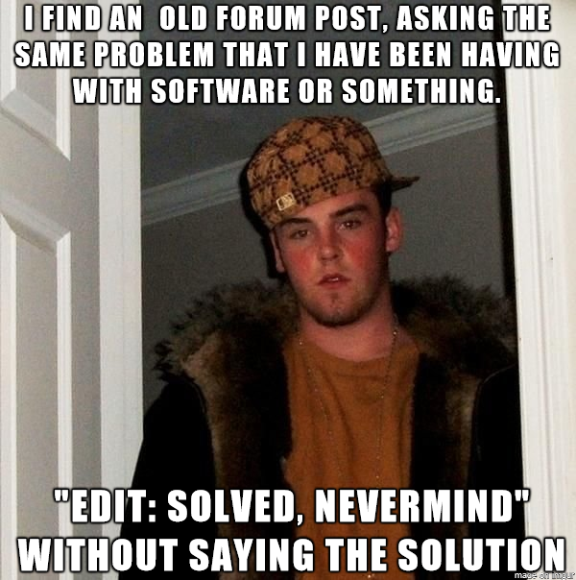

IL GNU C COMPILER
Il GCC (GNU C Compiler ) è il compilatore più utilizzato per programmare in C e C++.
È un progetto open source, sviluppato dal progetto GNU.
Esso traduce codice sorgente C in codice eseguibile.
Per compilare con GCC il comando è il seguente: gcc nomeFile.c –o nomeFile.out
Per eseguire un file .out basta fare ./nomeFile.out
LA SKILL PIU’ IMPORTANTE
La cosa essenziale per quanto riguarda la vita di un informatico, è saper cercare le cose.
USATE GOOGLE, CERCATE, INCURIOSITEVI, SPULCIATE. ANCORA MEGLIO IN INGLESE.

Slide 29

TEMPO DI SPORCARCI LE MANI!
Spero che abbiate capito tutto fino ad ora.
Dai che si inizia a fare sul serio!

Slide 30

ALCUNI ESERCIZI
CREAZIONE DI UN FILE DI TESTO:
Muovetevi nella cartella /home/nomeUtente
Create un file «prova.txt»
Scriveteci qualcosa usando il comando nano
Visualizzate il contenuto con cat
CREAZIONE DI UNA CARTELLA:
Muovetevi nella cartella /home/nomeUtente
Create una cartella chiamata «Test»
Entrate nella cartella Test
Create un file al suo interno, scriveteci qualcosa, e visualizzatene il contenuto.
Eliminate il file e poi la cartella
Non abbiamo detto appositamente alcuni comandi, provate a cercarli voi!
TEMPO DI SPORCARCI LE MANI!
Spero che abbiate capito tutto fino ad ora.
Dai che si inizia a fare sul serio!

Slide 31
TEMPO DI SPORCARCI LE MANI!
ALCUNI ESERCIZI
CREAZIONE DI UN FILE DI TESTO:
Muovetevi nella cartella /home/nomeUtente
Create un file «prova.txt»
Scriveteci qualcosa usando il comando nano
Visualizzate il contenuto con cat
CREAZIONE DI UNA CARTELLA:
Muovetevi nella cartella /home/nomeUtente
Create una cartella chiamata «Test»
Entrate nella cartella Test
Create un file al suo interno, scriveteci qualcosa, e visualizzatene il contenuto.
Eliminate il file e poi la cartella
Non abbiamo detto appositamente alcuni comandi, provate a cercarli voi!
ALCUNI ESERCIZI PARTE 2
INSTALLAZIONE SL
Provate ad installare il pacchetto sl •
Cercate di capire come funziona •
GUERRE STELLARI
Cercare e capire come riprodurre star wars •
sul terminale
Capire come terminare un programma dal • terminale
Spero che abbiate capito tutto fino ad ora.
Dai che si inizia a fare sul serio!

Slide 32

ORA DI PREPARARE IL NOSTRO AMBIENTE DI SVILUPPO!
ALCUNI ESERCIZI
CREAZIONE DI UN FILE DI TESTO:
Muovetevi nella cartella /home/nomeUtente
Create un file «prova.txt»
Scriveteci qualcosa usando il comando nano
Visualizzate il contenuto con cat
CREAZIONE DI UNA CARTELLA:
Muovetevi nella cartella /home/nomeUtente
Create una cartella chiamata «Test»
Entrate nella cartella Test
Create un file al suo interno, scriveteci qualcosa, e visualizzatene il contenuto.
Eliminate il file e poi la cartella
Non abbiamo detto appositamente alcuni comandi, provate a cercarli voi!
ALCUNI ESERCIZI PARTE 2
INSTALLAZIONE SL
Provate ad installare il pacchetto sl •
Cercate di capire come funziona •
GUERRE STELLARI
Cercare e capire come riprodurre star wars •
sul terminale
Capire come terminare un programma dal • terminale
Daje che abbiamo quasi finito

Slide 33

CONFIGURAZIONE DELL’ AMBIENTE DI SVILUPPO
GNU C COMPILER:
Sudo apt install gcc
PYTHON:
Controllare la presenza con python3 --version
VSCODE:
Scaricare da app center
ESTENSIONI VSCODE:
Ci servirà l’estensione «C/C++ Extension Pack» e l’estensione «Python»
ORA DI PREPARARE IL NOSTRO AMBIENTE DI SVILUPPO!
ALCUNI ESERCIZI PARTE 2
INSTALLAZIONE SL
Provate ad installare il pacchetto sl •
Cercate di capire come funziona •
GUERRE STELLARI
Cercare e capire come riprodurre star wars •
sul terminale
Capire come terminare un programma dal • terminale
Daje che abbiamo quasi finito

Slide 34
ORA DI PREPARARE IL NOSTRO AMBIENTE DI SVILUPPO!
CONFIGURAZIONE DELL’ AMBIENTE DI SVILUPPO
GNU C COMPILER:
Sudo apt install gcc
PYTHON:
Controllare la presenza con python3 --version
VSCODE:
Scaricare da app center
ESTENSIONI VSCODE:
Ci servirà l’estensione «C/C++ Extension Pack» e l’estensione «Python»
FINE LEZIONI LINUX
Grazie per l’attenzione, spero che vi abbia intrattenuto abbastanza.
Domani vi lascio a Diego che vi tratterà con i guanti, perché vi vorrà sicuramente dissezionare.
Se c’è qualcosa che non avete capito, venite e chiedete, altrimenti mi potete contattare su Telegram a @daniele.susino
Daje che abbiamo quasi finito

Slide 35
FINE LEZIONI LINUX
Grazie per l’attenzione, spero che vi abbia intrattenuto abbastanza.
Domani vi lascio a Diego che vi tratterà con i guanti, perché vi vorrà sicuramente dissezionare.
Se c’è qualcosa che non avete capito, venite e chiedete, altrimenti mi potete contattare su Telegram a @daniele.susino
CONFIGURAZIONE DELL’ AMBIENTE DI SVILUPPO
GNU C COMPILER:
Sudo apt install gcc
PYTHON:
Controllare la presenza con python3 --version
VSCODE:
Scaricare da app center
ESTENSIONI VSCODE:
Ci servirà l’estensione «C/C++ Extension Pack» e l’estensione «Python»

